Slide 1

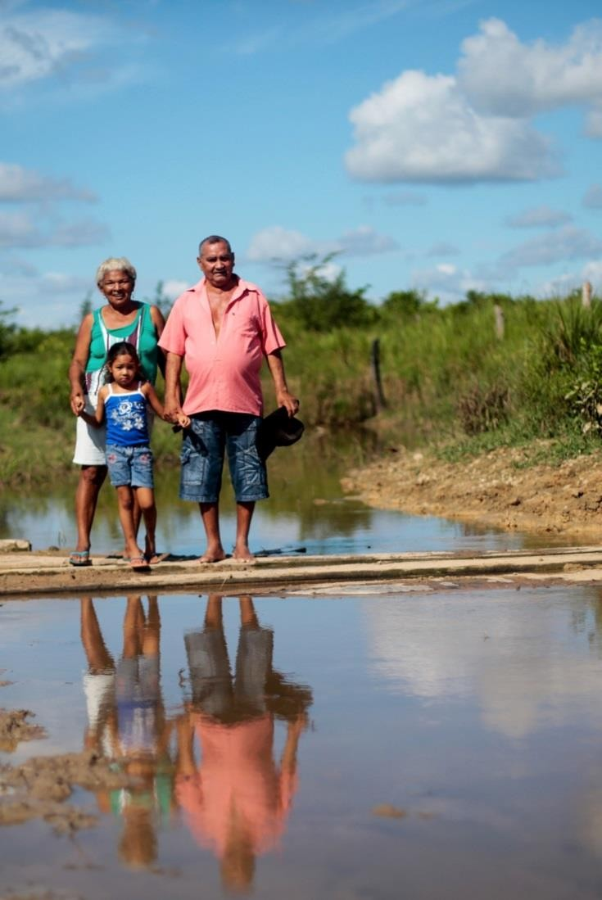
Garantia Safra
GARANTIA SAFRA 2024/2025
PASSO A PASSO IMPRESSÃO DE BOLETOS PELO SECRETÁRIO DE AGRICULTURA

Slide 2

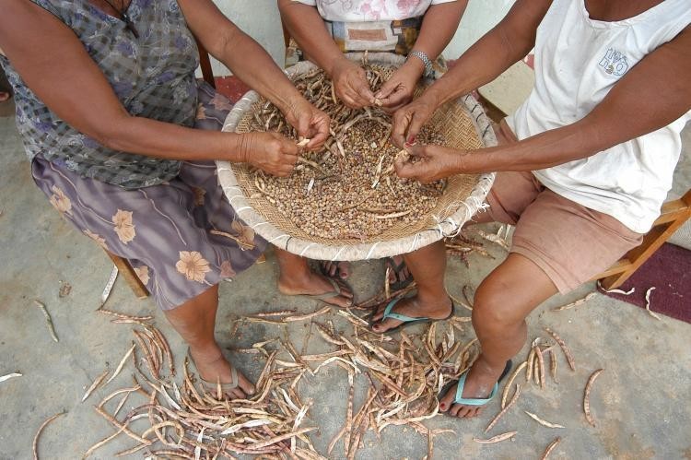
Garantia Safra
IMPRESSÃO DE BOLETOS
O Sistema Garantia-Safra só estará disponível para a impressão dos boletos após o envio da ata de homologação para a Coordenação Estadual.
Momento em disponibilizaremos login/senha para os Secretários Municipais para a impressão dos boletos.

Slide 3
Garantia Safra - 1º Passo
Acesse o site do MDA:
http://garantiasafra.mda.gov.br/garantiasafra/Home/Login.aspx

Slide 4

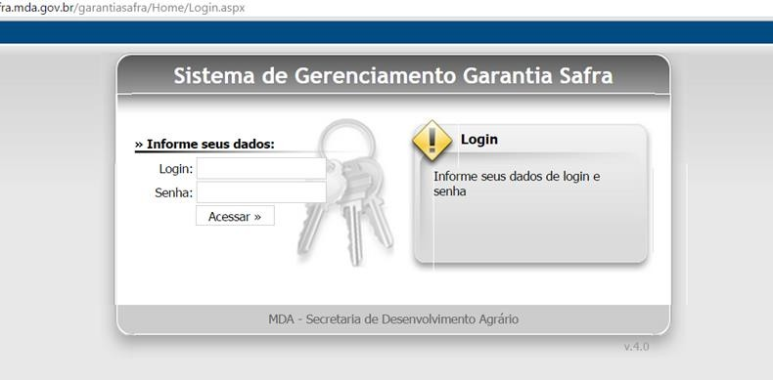

Garantia Safra - 2º Passo
Digitar Login e Senha enviados pela Coordenação Estadual do
Garantia Safra.

Slide 5
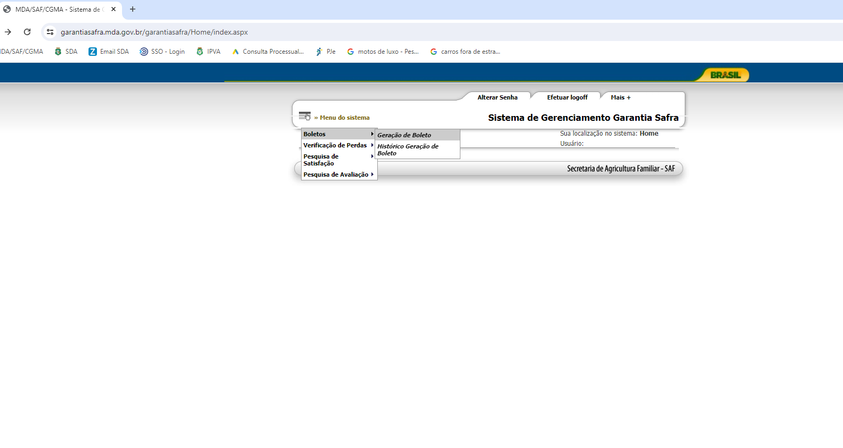
Garantia Safra - 3º Passo
Em seguida, deve-se:
Posicionar o cursor no “Menu do sistema”;
Posicionar o cursor na opção “Boletos”;
Clicar na opção “Geração de Boletos”.

Slide 6
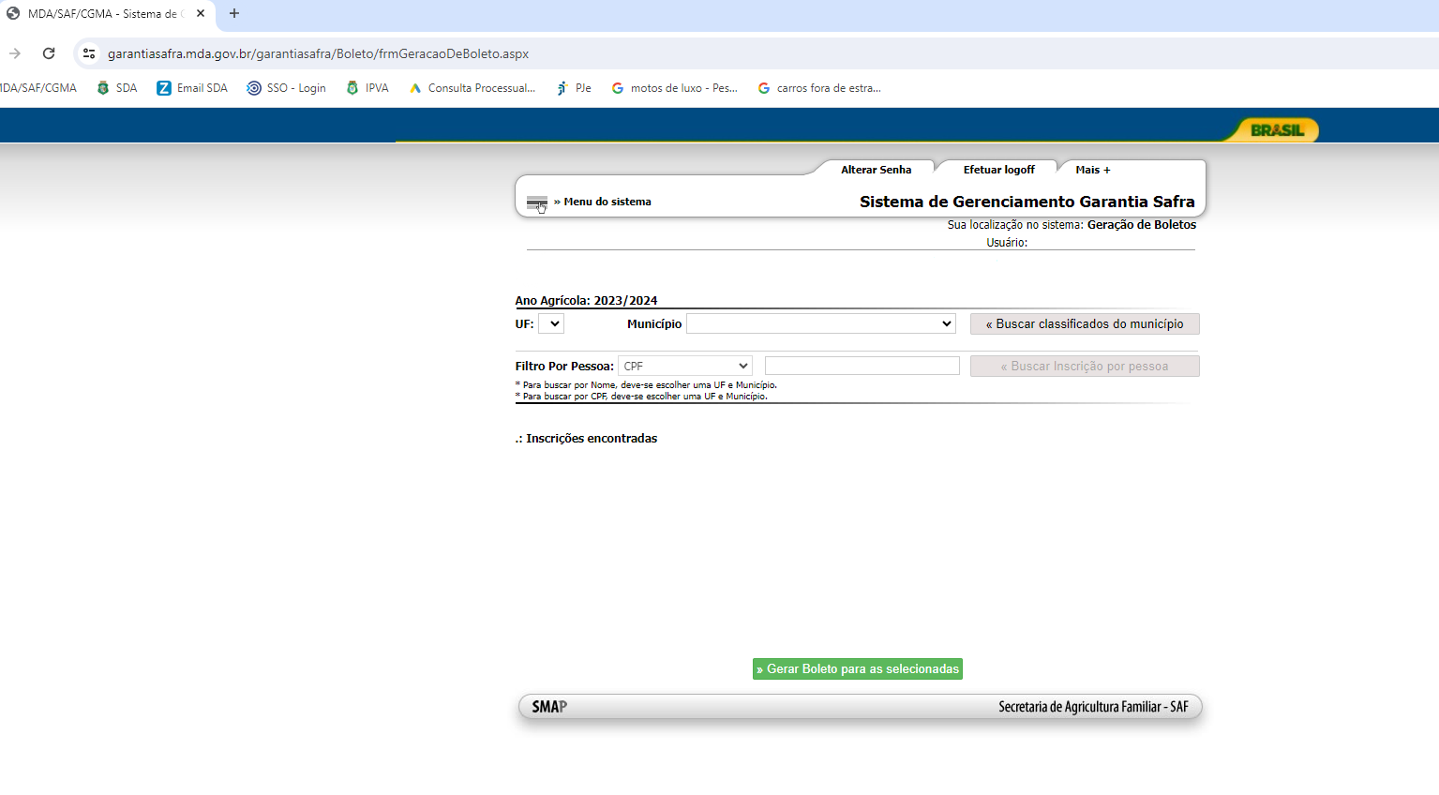
Garantia Safra - 4º Passo
Selecione a UF
Selecione o município
Buscar classificados
Gerar boletos para selecionados, imprimir e distribuir.

